Slide 1


寄存器点灯

Slide 2
配置GPIO流程
点灯
LED灯实验效果

Slide 3
01
配置GPIO流程
1.开启GPIO的端口时钟
2.配置GPIO的模式
3.配置GPIO的输出

Slide 4

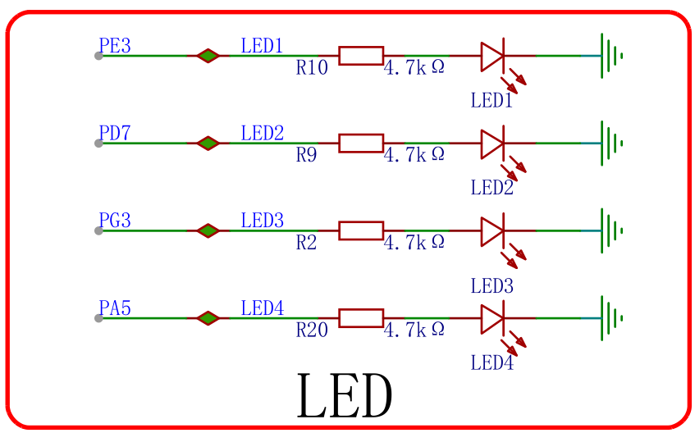
LED灯原理图

Slide 5
开启GPIO的端口时钟
GD32的所有外设资源时钟默认都是关闭的，在配置外设之前需要先开启对应的时钟。
RCU_AHB1EN |= 0x00000008
或者是
RCU_AHB1EN |=(1 << 3)

Slide 6
配置GPIO的模式
GPIO的模式配置可分为两步。
第一步就是通过控制寄存器（GPIOx_CTL）配置为输入功能，输出功能，复用功能还是模拟功能。
第二步就是通过 GPIO 上/下拉寄存器（GPIOx_PUD）配置GPIO的上下拉模式或者浮空。
1.配置为输出功能
GPIOD_CTL &= 0xffff3fff;
GPIOD_CTL |= 0x00004000;
或者是
GPIOD_CTL &= ~(0x03 << (2*7));
GPIOD_CTL |= (0x01 << (2*7));
2.配置为浮空模式
GPIOD_PUD &= ~(0x03 << (2*7));
GPIOD_PUD |= (0x00 << (2*7));

Slide 7
配置GPIO的输出
第一步配置端口输出模式寄存器GPIOx_OMODE，推挽输出模式或者是开漏输出模式。
第二步配置端口速度寄存器GPIOx_OSPD。
1.配置为推挽输出
GPIOD_OMODE &= ~(0x01 << 7)
2.配置为速度为50MHZ
GPIOD_OSPD &= ~(0x03 << (2 * 7));
GPIOD_OSPD |= (0x02 << (2 * 7));

Slide 8
02
点灯

Slide 9
点灯
我们让LED2点亮就是让PD7输出高电平，这里给大家总结了几种操作的方式。
1.端口输出控制寄存器OCTL
输出低电平转换代码为GPIOD_OCTL &= ~ (0x01 << 7);
输出高电平转换代码为GPIOD_OCTL |= (0x01 << 7);
3.端口位翻转寄存器
2.端口位操作寄存器BOP
输出低电平转换代码为
GPIOD_BOP |= (0x01 << (7 + 16));
输出高电平转换代码为
GPIOD_BOP |= (0x01 << 7);

Slide 10
03
实验现象

Slide 11
实验现象
烧录代码之后，可以看到LED2将被点亮

Slide 12
谢谢大家
Thank you for your attention
Thank you for your attention

